Slide 1
TREINAMENTO DE LINGUAGEM C
Thayná Pires Baldão
Lucas Alberto Bilobran Lema
Delson Barros
Bruno Felipe de Oliveira Almeida

Slide 2
STRINGS
Na maioria das vezes que temos que programar nos deparamos com a necessidade de uma estrutura de dados que armazena uma sequência de caracteres. Por exemplo, uma mensagem para o usuário, o nome de uma pessoa, seu endereço, seu email e assim por diante. Strings não são nada mais do que vetores de caracteres com um código para marcar sua terminação. Então, como vimos na aula de vetores, uma string pode ser então definida da seguinte forma:
char <nome_do_string>[<numero_de_casas>];

Slide 3
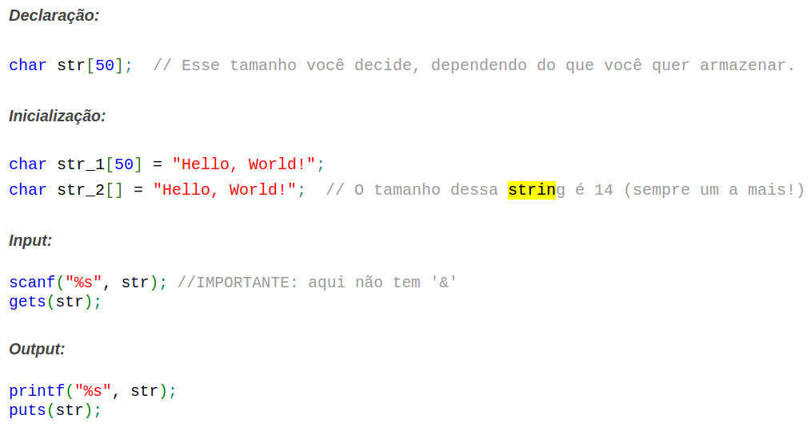
STRINGS
Exemplo:

Slide 4
STRINGS
Observações importantes:
O tamanho da string deve ser conhecido em tempo de compilação. Explicar.
O último elemento da string é o ‘\0’
O comando scanf lê caractere a caractere e coloca um a um em cada espaço do vetor. No final o caractere ‘\n’, que caracteriza o ENTER do teclado, é ignorado. Em seu lugar, o ‘\0’ é posto.
O símbolo ‘\0’ corresponde a 0 na tabela ASCII.
Para ler uma string com scanf, deve-se utilizar “%s”.

Slide 5
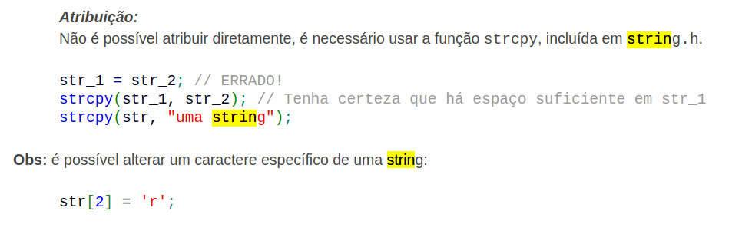
STRINGS
Importante: não é possível manipular strings com “==”, “!=”, “=”, etc… Isso deve ser feito ou iterando pela string e analisando caractere a caractere, ou utilizando a biblioteca <string.h>.

Slide 6
EXERCÍCIO
Itere sobre uma string, copiando o seu conteúdo para uma segunda variável do tipo string. Depois, imprima essa segunda variável na tela. Quantas vogais tem essa string?

Slide 7
FUNÇÕES DA BIBLIOTECA <string.h>
strcpy: copia strings.
strcpy(str_destination, str_source); // nesse caso, str1 << str2
strlen: informa o tamanho da string armazenada.
int n;
n = strlen(str); // nesse caso n recebera o tamanho de str
strcat: concatena duas strings e coloca o resultado na primeira string.
strcat(str1, str2); // nesse caso, str1 << “ str1“ + “str2”

Slide 8
EXERCÍCIO PARA CASA
Peça do usuário uma string. Verifique em seguida se ela é um palíndromo.
Se não for, imprima ela na ordem inversa.
Lembrete: uma palavra é palíndromo se ela for igual da esquerda pra direita e da direita pra esquerda.

Slide 9
VARIÁVEIS INDEXADAS: MATRIZES
Matrizes são estruturas indexadas (em forma matricial) utilizadas para armazenar dados de um mesmo tipo: int, char, float ou double.

Slide 10
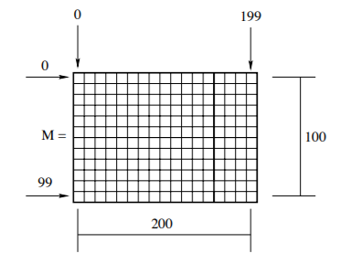
VARIÁVEIS INDEXADAS: MATRIZES
São usados índices para acessar uma linha e uma coluna de uma matriz.
Os índices são números naturais.
O índice da primeira linha é sempre zero.
O índice da primeira coluna é sempre zero.

Slide 11
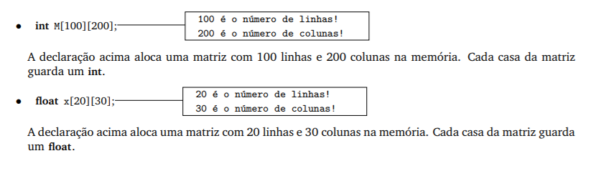
VARIÁVEIS INDEXADAS: MATRIZES
A declaração de uma matriz é feita da seguinte forma:
<tipo_da_matriz> <nome_da_matriz>[<numero_linhas>][<numero_colunas>];
Exemplos:

Slide 12
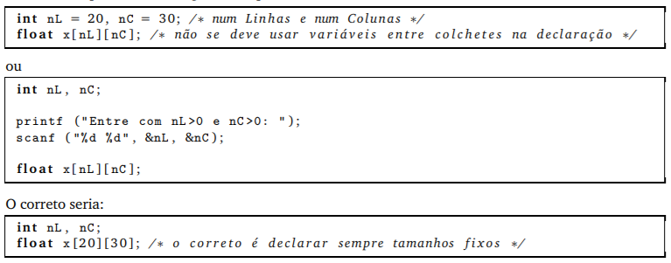
VARIÁVEIS INDEXADAS: MATRIZES
Observações importantes: na declaração de matriz, o que está entre colchetes deve ser um número constante. Assim, não é possível fazer algo deste tipo:

Slide 13
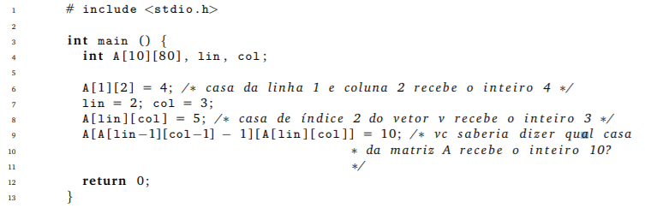
VARIÁVEIS INDEXADAS: MATRIZES
Exemplo de uso de matrizes:

Slide 14
VARIÁVEIS INDEXADAS: MATRIZES
Percorrer uma matriz significa visitar cada elemento da matriz (ou um subconjunto de elementos) de casa em casa em uma determinada ordem.
Por exemplo, podemos percorrer apenas os elementos da diagonal principal de uma matriz quadrada, ou percorrer todos os elementos de uma matriz retangular, linha a linha, a partir da linha 0 (zero), e para cada linha, visitar os elementos de cada coluna, a partir da coluna 0 (zero).
Nesse último caso é necessário saber o número de linhas e colunas que se deve fazer este percorrimento. Este número normalmente é guardado em duas variáveis inteiras (no nosso exemplo, as variáveis nL e nC).
Muitos problemas computacionais que envolvem matrizes têm como solução o uso de um padrão para percorrimento de matrizes.

Slide 15
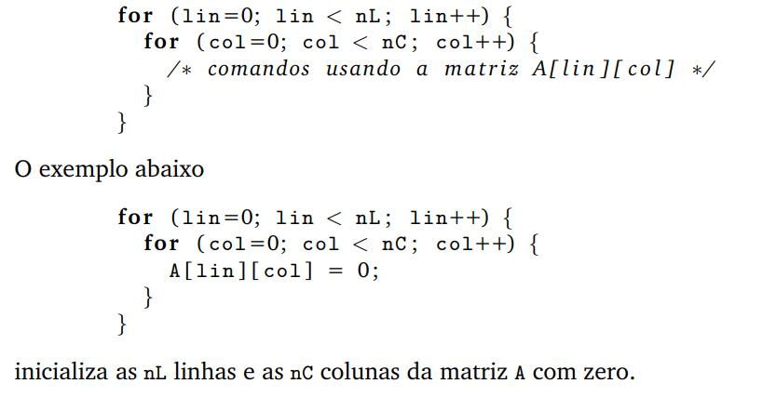
EXEMPLO

Slide 16
ERROS COMUNS
Índices inválidos: tome muito cuidado, especialmente dentro de um while ou for, de não utilizar índices negativos ou maiores que o tamanho máximo designado para as linhas e colunas da matriz.
A definição do tamanho das linhas e colunas da matriz se faz na declaração da matriz. Os tamanhos das linhas e colunas são constantes; só mudando a sua declaração é que podemos alterar estes tamanhos. Isso significa que podemos estar “desperdiçando” algum espaço da memória por não estar usando todas as casas da matriz. Não cometa o erro de ler nL e nC, onde nL e nC seriam os tamanhos das linhas e colunas da matriz, e tentar “declarar” a matriz em seguida.

Slide 17
EXERCÍCIO
Leia uma matriz de m linhas e n colunas e a imprima na tela.

Slide 18
EXERCÍCIO
Dada uma matriz real A com m linhas e n colunas e um vetor real V com n elementos, determinar o produto de A por V.

Slide 19
EXERCÍCIO PARA CASA!
Dada uma matriz de mxn, imprima sua transposta.

